Slide 2
برنامه کنترل صدا
تهیه وتنظیم
جواد برازنده
شهریور1395

Slide 3
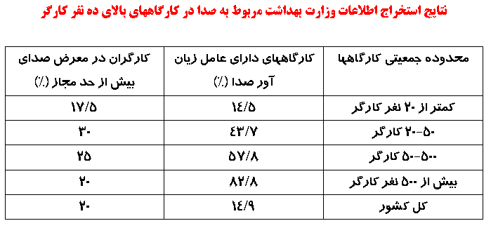
اهمیت موضوع

Slide 4
اهمیت موضوع
آمار سال 1394 مرکز بهداشت قم
36% کارگاههای تحت پوشش دارای صدا
31% کارگران در معرض صدا
436 نفر مبتلا به کاهش شنوایی شغلی .

Slide 5
صدای زیان آور چیست
طبق نظریه کمیته فنی بهداشت حرفه ای کشور که مبنای قانونی است. مواجهه با تراز فشار صوت بیش از dbA85 برا ی 8 ساعت کار روزانه غیر مجاز است. در این مقررات قاعده 3 دسی بل نافذ است.

Slide 6
نباید حد مجاز مواجهه شغلی با صدا بکار گرفته شود:
ارزشیابی یا کنترل کیفیت عوامل فیزیکی در خارج از محیط کار
به عنوان تنها برهان جهت قبول یا رد صدمات یا ناتوانی جسمی افراد

Slide 7
حد مراقبت (اقدام) (Action Limit )
منظور مقادیری است که مراقبتهای پیشگیرانه و احتیاطی در مواجهه با عامل زیان آور شروع گردد

Slide 8
حد آسایش صوتی
برای تأمین آسایش صوتی، سلامت روحی- روانی و حفظ عملکرد ذهنی برای شاغلینی که در محیط های صنعتی یا مشاغل دیگر دارای فعالیت فکری میباشند حد آسایش صوتی
برای مواجهه 8 ساعته dbA70 درحین انجام فعالیت شغلی تعیین گردید

Slide 9
اختلال شنوایی در مکالمات
متوسط حد آستانه شنوایی در فرکانسهای 500،1000،2000،3000،4000
از dB 25 تجاوز نماید

Slide 10
هدف کلی
ارتقای کمی و کیفی خدمات بهداشت حرفه ای توسط بخش خصوصی- دولتی در برنامه مقابله با صدا در محيط كار

Slide 11
فعالیت ها
نظارت براجرای برنامه های بهداشت حرفه ای در خصوص مراحل برنامه مقابله با صدا
مروری بر اصول علمی صدا،اندازه گیرو کنترل آن
مرور نحوه استفاده از فرم ها و دستورالعمل هاي ابلاغي مركز سلامت

Slide 12
فعالیت ها
غربالگری و شناسایی کارگاههای دارای عامل صدا در هر یک از مناطق بازرسی
اندازه گیری و ارزیابی صدا به روش علمی
مراحل نظارت بر اندازه گیری ها تدوین شود.

Slide 13
برنامه حفاظت از شنوایی
بررسی صدا در محیط کار و ارزیابی مواجهه کارگران
آموزش به منظور ارتقاء مهارت و کاهش صدمات
کنترل محیطی صدا شامل کنترل کنترلهای فنی و مدیریتی
استفاده صحیح و مؤثر از تجهیزات حفاظت شنوایی
پایش سلامت از طریق معاینات پزشکی خصوصاٌ ادیومتری

Slide 14
نکته
تعداد کارگران در معرض صدا بیش از حد مواجهه شغلی مجاز(به تفکیک گروه کارگری صنایع)
تعداد کارگران دارای گوشی مناسب
انواع گوشی ها مورد بررسی قرار گرفته
آموزش نحوه استفاده و نگهداری صحیح
کدام شرکت اقدامات کنترلی انجام داده گزارش تصویر تهیه و ارائه نموده

Slide 15
نکته
آیا اندازه گیری انجام داده اند
آیا میزان مواجهه فردی با صدا در تمام مشاغل اندازه گیری شده و در فرم معاینات مورد استفاده قرار می گیرد.
آیا کارگران در خصوص صدا آموزش داده شده اند.
تعداد افت شنوایی ها در منطقه شما معلوم است

Slide 16
نکته
آیا ادیومتری برای شاغلین در معرض انجام می شود؟
آیا ادیومتریهای چند سال را با هم مقایسه کرده اید؟
آیا ادیومتری توسط فرد مجاز و در محل مجاز انجام شده است؟
آیا در کارخانجات منطقه شما برنامه حفاظت شنوایی انجام می شود؟

Slide 17
هنوز نکته
آیا بررسی کرده اید که پزشک تغییر شغل را در نتیجه نهایی قید کرده انجام شده است یا خیر؟
دزیمتری ها درست انجام می شود؟
بالا ترین تراز فشار صوت در کدام شرکت است.
آیا در اندازه گیریها به متغییر های دستگاه مولد صدا توجه شده و در گزارش قید گردید ه است؟

Slide 18
گزارش نمایید
گزارش کنید هر بازرسی در منطقه خود چند کارگاه زیر بیست نفر را غربالگری صدا انجام داده است.
آیا هنوز اعتقاد دارید مستند سازی اندازه گیری عوامل زیان آورمحیط کار نیازی نیست؟
آیا هنوز اجازه می دهید بدون اندازه گیری معاینات سلامت شغلی انجام شود

Slide 19
گزارش نمایید
اشکالات مراحل نظارتی را قید و راهکار رفع آنرا پیشنهاد نماید؟
آیا اندازه گیری محیطی صدا باحدود مجاز مواجهه مقایسه می شود؟

Slide 20
خدا می خواهد که ما بتوانیم گناه کنیم
که نکنیم که به خودش شبیه شویم

Slide 21
کی به خدا شبیه تر است

Slide 22
آنانی که روح خویش را صرف التیام دیگران می کنند به خدا شبیه ترند.

Slide 23
زندگی سالم حق اولیه بچه ها
Notes:
23

